Slide 1
স্বাগতম

Slide 2
শিক্ষক পরিচিতি
লিপিকা দাশ
পদবী- সহকারী শিক্ষক
১০৩ বাইগুনি সরকারি প্রাথমিক বিদ্যালয়
তালা, সাতক্ষীরা।
মোবাইলঃ ০১7৩৪-৬৮৫৬৮৯
Email-dlipika814@gmail.com
ফেসবুক আইডি – lipika das
লিপিকা দাশ

Slide 3
পাঠ পরিচিতি
শ্রেণিঃ পঞ্চম
বিষয়ঃবাংলাদেশ ও বিশ্ব পরিচয়
অধ্যায়ঃ ৩য়
সময়ঃ ৪৫মিনিট
শিক্ষার্থীর সংখ্যা- ৩০ জন
তারিখ: ২৪/০১/২০ইং

Slide 4
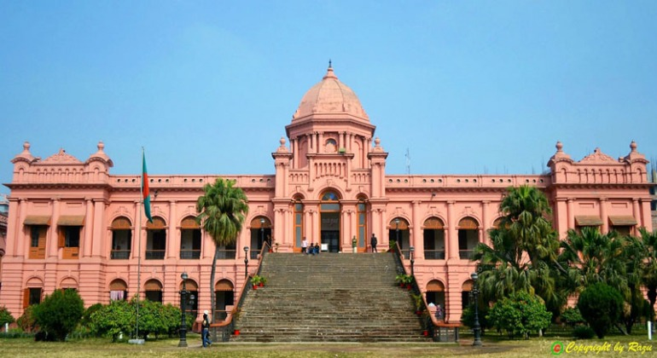
এসো ছবি দেখি

Slide 5
আহসান মঞ্জিল

Slide 6
শিখনফল
এই পাঠ শেষে শিক্ষার্থীরা.. ১। আহসান মঞ্জিল কি তা বলতে পারবে;
২। আহসান মঞ্জিল এর ইতিহাস বর্ণনা করতে পারবে।

Slide 7
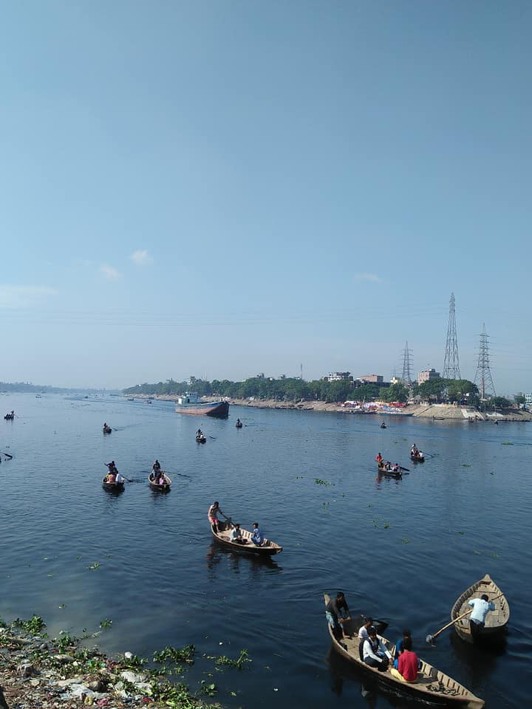
বুড়িগঙ্গা নদী
আহসান মঞ্জিল বাংলাদেশের একটি ঐতিহাসিক নিদর্শন। বুড়িগঙ্গা নদীর তীরে নির্মিত আহসান মঞ্জিল ছিল বাংলার নবাবদের রাজপ্রাসাদ।

Slide 8
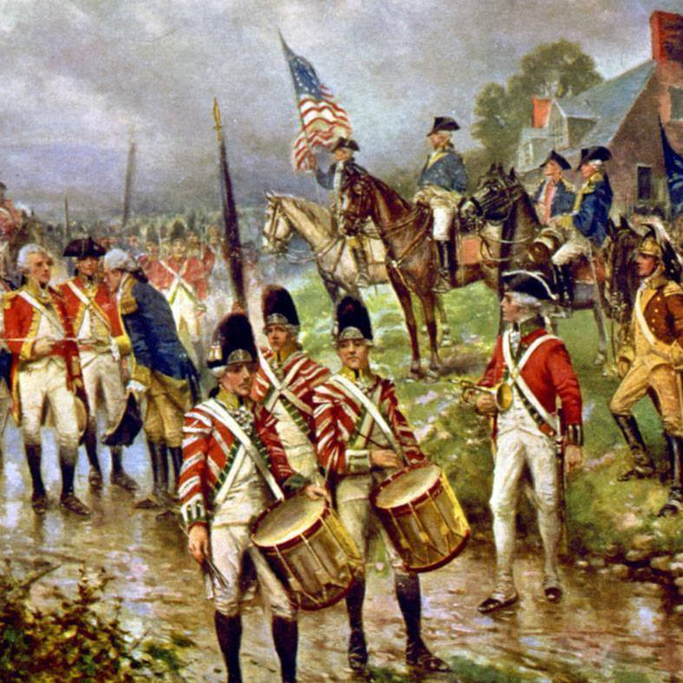
ফরাসি বণিক
মুঘল আমলে বরিশালের জামালপুর পরগনার জমিদার শেখ এনায়েতউল্লাহ এ প্রসাদটি তৈরি করেন। আঠারো শতকে তাঁর পুত্র শেখ মতিউল্লাহ বাণিজ্যিক কেন্দ্র হিসাবে ব্যবহারের উদ্দেশ্যে প্রসাদটি ফরাসি বণিকদের কাছে বিক্রি করে দেন।

Slide 9
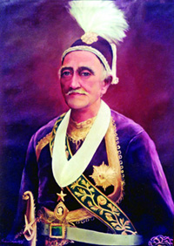
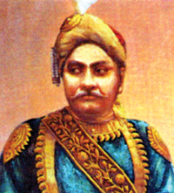
খাজা আব্দুল গণি
খাজা আহসানউল্লাহ
১৮৩০ সালে খাজা আলিমুল্লাহ্‌ ফরাসিদের নিকট থেকে প্রাসাদটি ক্রয় করে এটিকে আবার প্রাসাদে পরিণত করেন। এই প্রাসাদকে কেন্দ্র করে খাজা আব্দুল গণি এটিকে প্রধান ভবন নির্মাণ করেন। তিনি তাঁর পুত্র খাজা আহসানউল্লাহর নামানুসারে ভবনটির নামকরণ করেন আহসান মঞ্জিল ।

Slide 10
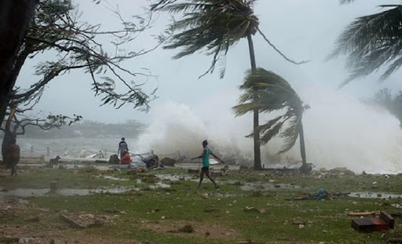
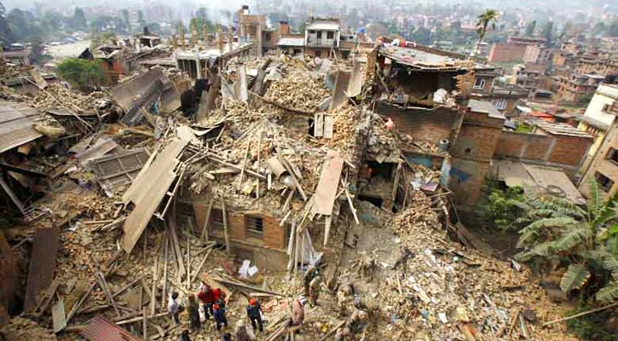
ঘূর্ণিঘড়
ভূমিকম্প
১৮৮৮ সালে ঘূর্ণিঘড়ে এবং ১৮৯৭ সালের ভূমিকম্পে ভবনটি ক্ষতিগ্রস্ত হয়। পরে তা মেরামত করা হয়। ১৯৮৫ সালে বাংলাদেশ সরকার প্রাসাদটির তত্ত্বাবধানের দায়িত্ব নেওয়ার পর এর প্রাচীন ঐতিহ্য ফিরিয়ে আনা হয়।

Slide 11
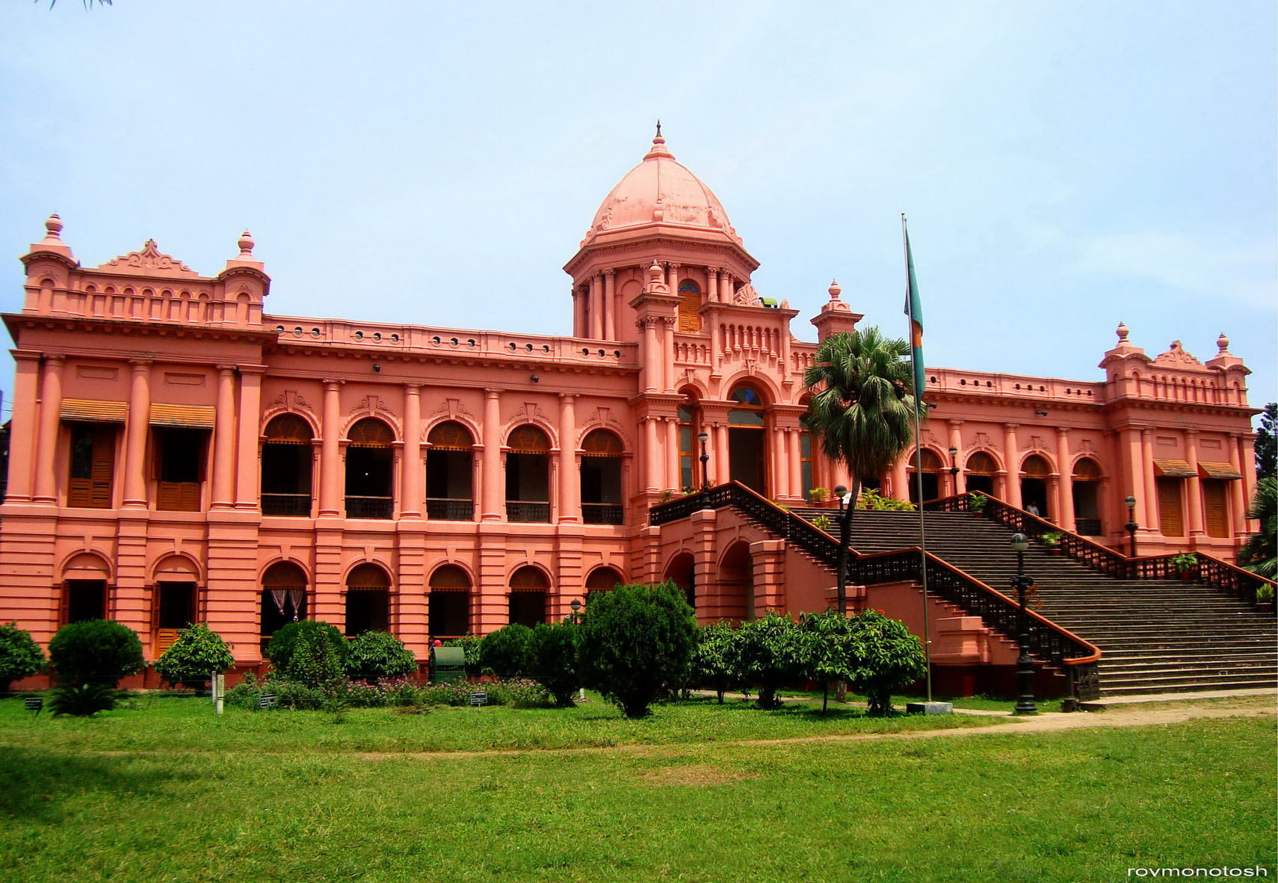
এই প্রাসাদে রয়েছে লম্বা বারান্দা, জলসাঘর, দরবারহল এবং রংমহল।

Slide 12
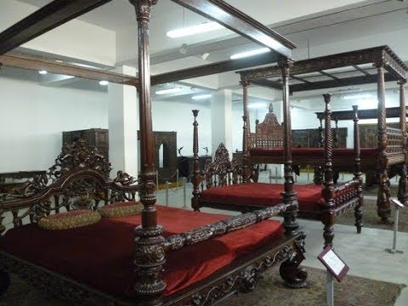
বর্তমানে এটি জাদুঘর হিসাবে ব্যবহৃত হচ্ছে। আহসান মঞ্জিল বাংলাদেশের একটি উল্লেখযোগ্য স্থাপত্য নিদর্শন।

Slide 13
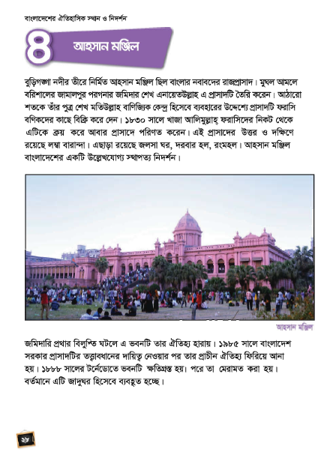
পাঠ্যবইয়ের সাথে সংযোগ
পাঠ্য বইয়ের ২৮ পৃষ্ঠা বের করো এবং পাঠ্যাংশটুকু একজন একজন করে পড়ো।

Slide 14
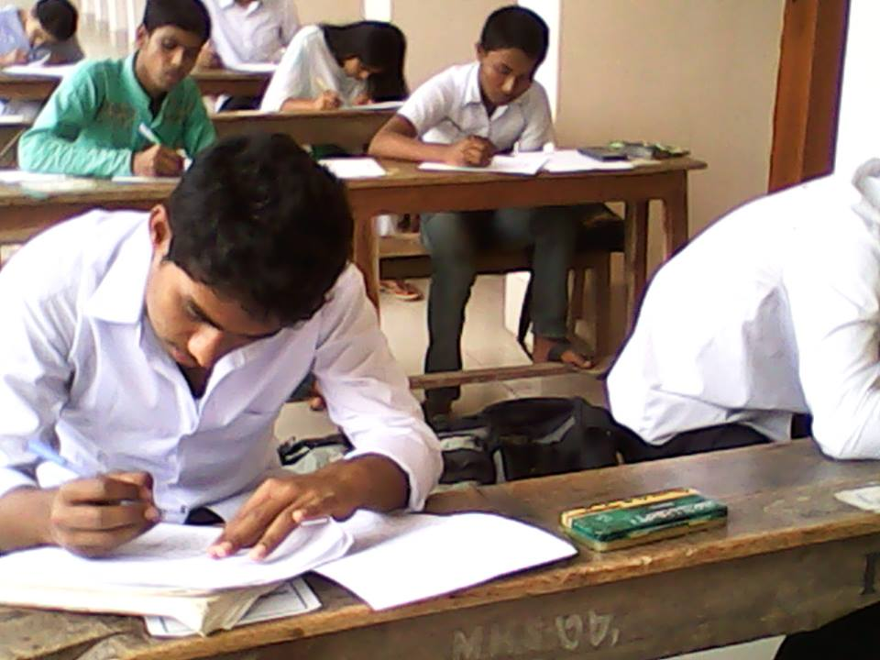
একক কাজ (সময়ঃ৩মিনিট)
সঠিক উত্তরে টিক () চিহ্ন দাওঃ
১। আহসান মঞ্জিল কোন নদীর তীরে নির্মিত?
(ক) বুড়িগঙ্গা (খ) সাঙ্গু
(গ) তিস্তা (ঘ) কর্ণফুলী
২। কত শতকে এটি ফরাসি বণিকদের কাছে বিক্রি করে দেন?
(ক) ষোলো (খ) সতেরো
(গ) আঠারো (ঘ) উনিশ
৩। কত সালের ভুমিকম্পে এটি ক্ষতিগ্রস্থ হয়?
(ক) ১৯৮৭ (খ) ১৮৯৭
(গ) ১৯৮৯ (ঘ) ১৯৯০




Slide 15
জোড়ায় কাজ (সময়ঃ৫মিনিট)
১। সময়ের পাশে আহসান মঞ্জিলের উল্লেখযোগ্য ঘটনা লিখ।
সময় | যা ঘটেছে
১৯৮৫
১৮৩০
১৮৮৮
বাংলাদেশ সরকার প্রাসাদটির তত্ত্বাবধানের দায়িত্ব নেয়।
খাজা আলিমল্লাহ্‌ এটি ফরাসিদের কাছে থেকে কিনে নেন।
এটি ঘূর্ণিঝড়ে ক্ষতিগ্রস্থ হয়।

Slide 16
দলগত কাজ (সময়ঃ ৮মিনিট)
১। নিচের প্রশ্নগুলোর উত্তর দাওঃ
ক) কার নামানুসারে আহসান মঞ্জিলের নামকরণ হয়েছে?
খ) কত সালে এটি ঘূর্ণিঝড়ে ক্ষতিগ্রস্থ হয়?
গ) এই প্রাসাদে কী কী রয়েছে?
ঘ) বাংলার নবাবদের রাজপ্রাসাদের নাম কী? এটি কোথায় অবস্থিত?

Slide 17
মূল্যায়ন
১। শূন্যস্থান পূরণ করঃ
ক) আহসান মঞ্জিল ________ কেন্দ্র হিসেবে ব্যবহৃত হয়।
খ) এটি _______ সালে ঘূর্ণিঝড়ে ক্ষতিগ্রস্থ হয়।
গ) এই প্রাসাদে রয়েছে বারান্দা, জলসাঘর, দরবারহল এবং ______।
ঘ) _____________________ এই প্রাসাদটি নির্মাণ করেন।
ঙ) বর্তমানে এটি ______ হিসেবে ব্যবহৃত হচ্ছে।
বাণিজ্যিক
১৮৮৮
রংমহল
জমিদার শেখ এনায়েতুল্লাহ্‌
যাদুঘর

Slide 18
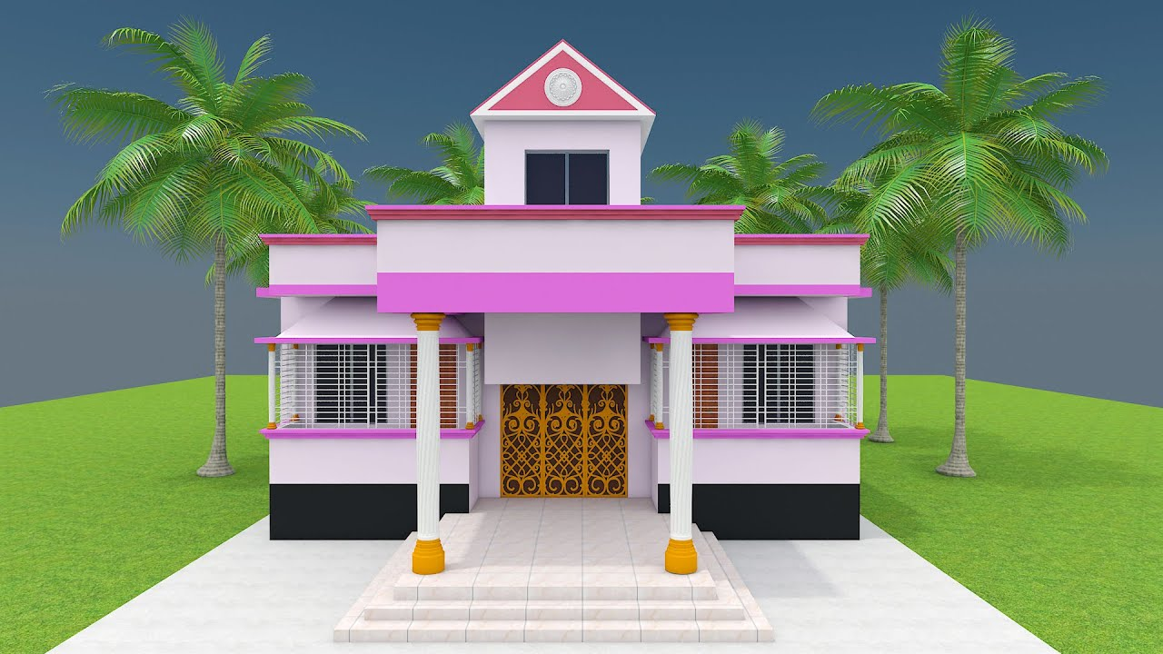
বাড়ীর কাজ
প্রশ্নঃ ঐতিহাসিক নিদর্শনগুলো আমাদের সংরক্ষণ করা উচিত কেন? তা ৪টি বাক্যে খাতায় লিখে নিয়ে আসবে।

Slide 19
সবাইকে ধন্যবাদ

